Slide 1
Attività di
Donazione
al 31 Dicembre 2016

Slide 2
Attività di donazione 2002 – 2016*
PMP Accertamenti di morte

Slide 3
Attività di donazione 2002 – 2016*
N° Accertamenti di morte

Slide 4
Attività di donazione 1992 – 2016*
PMP Donatori Utilizzati

Slide 5
Attività di donazione 1992 – 2016*
N° Donatori Utilizzati

Slide 6
Attività complessiva di donazione 1992 – 2016*
Cadavere + Vivente
1443
1489
1285
1282
1334
1299
1342
1330
1350
1262
1250
1120
1238
1077
1005

Slide 7
Donazione e trapianto a cuore fermo 2008 – 2016*

Slide 8
Attività di donazione per regione – Anno 2015 vs 2016*
N° Accertamenti di morte

Slide 9
Attività di donazione per regione – Anno 2015 vs 2016*
PMP Accertamenti di morte

Slide 10
Attività di donazione per regione – Anno 2015 vs 2016*
N° Donatori

Slide 11
Attività di donazione per regione – Anno 2015 vs 2016*
PMP Donatori

Slide 12
Attività di donazione per regione – Anno 2015 vs 2016*
N° Donatori Utilizzati

Slide 13
Attività di donazione per regione – Anno 2015 vs 2016*
PMP Donatori Utilizzati

Slide 14
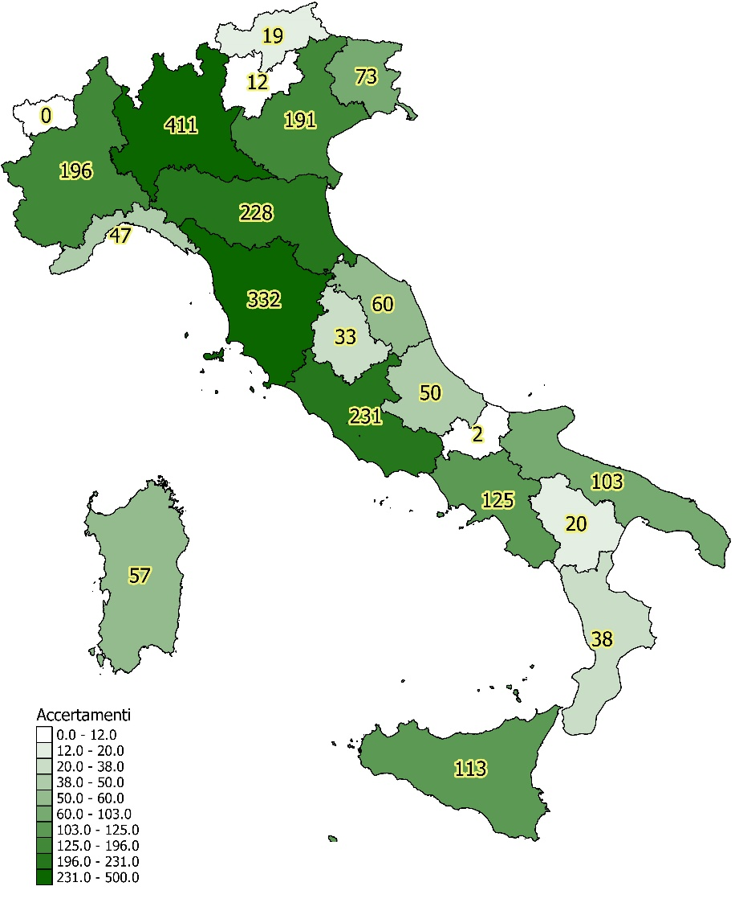
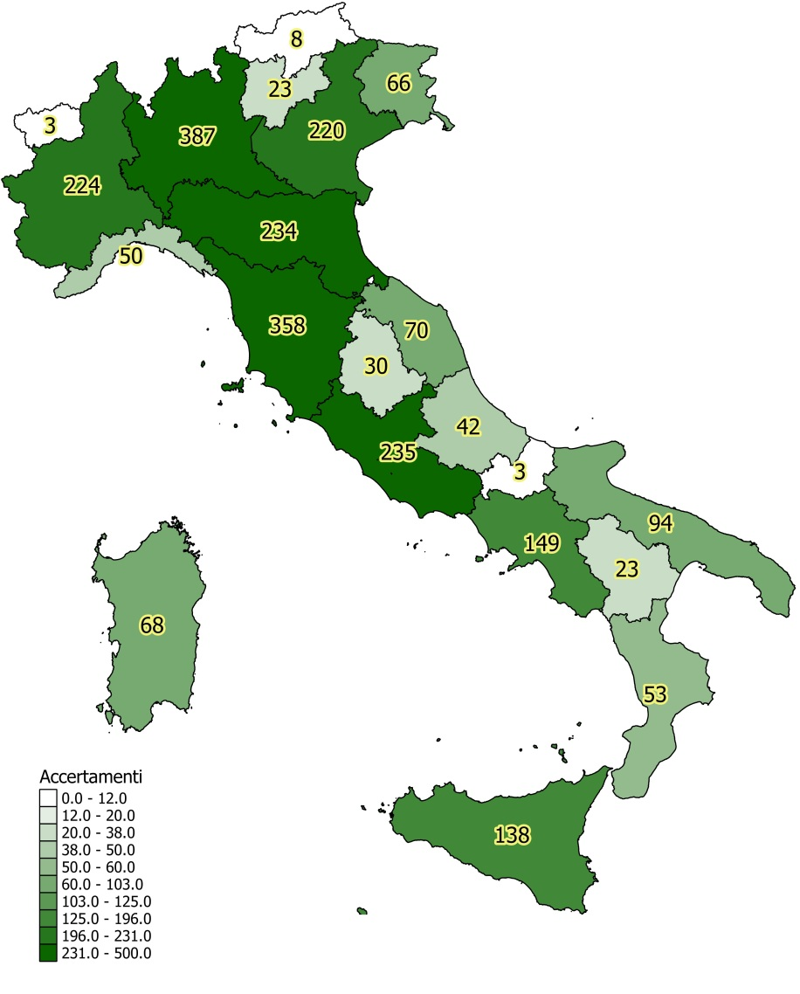
Confronto Accertamenti di morte - 2015 vs 2016*
Anno 2015: 2341
+5,8%
Anno 2016: 2478

Slide 15
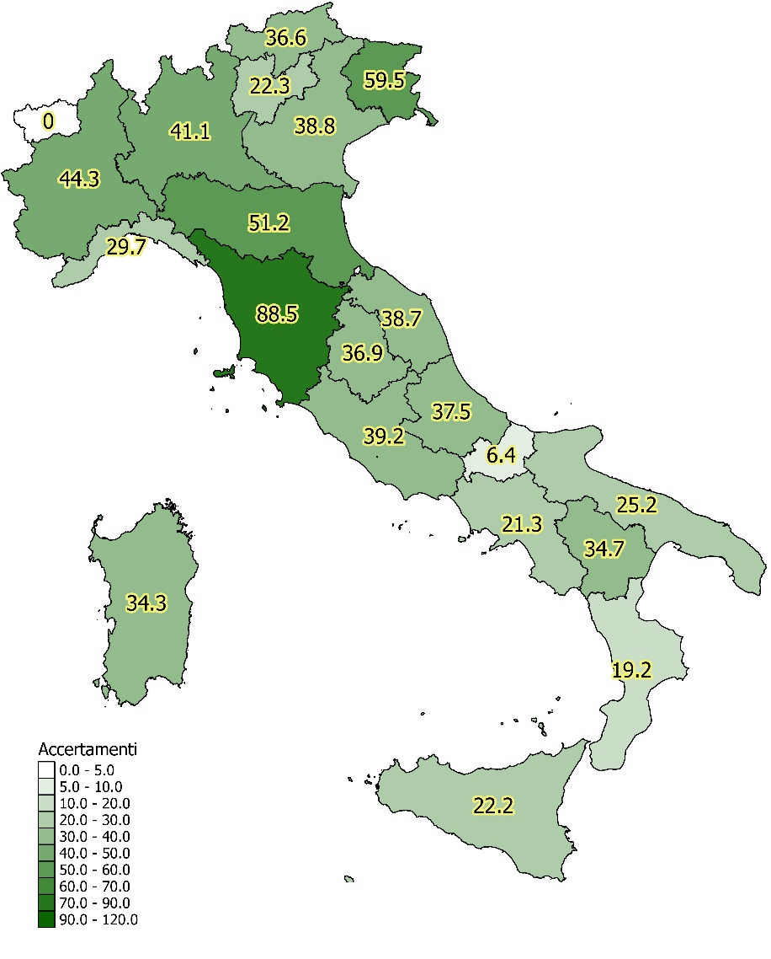
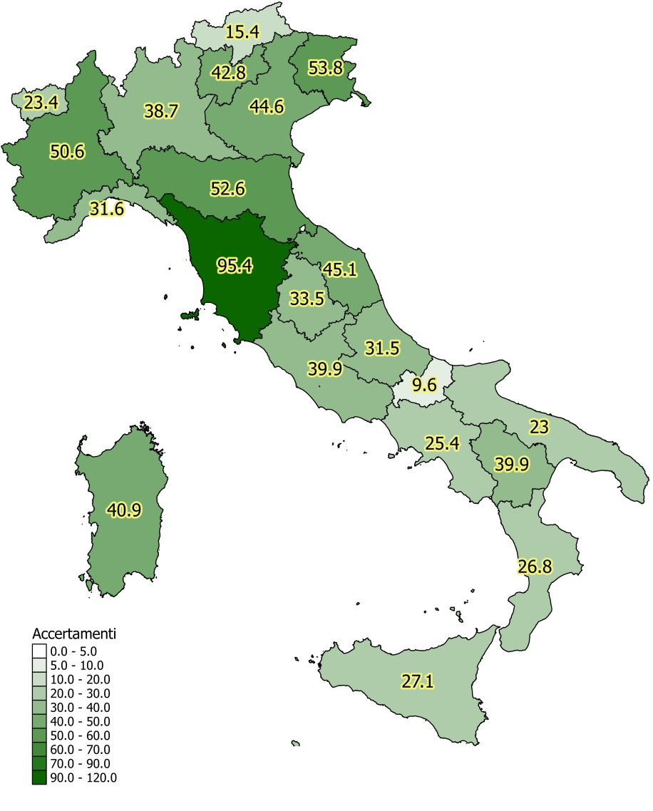
Confronto Accertamenti di morte PMP - 2015 vs 2016*
Anno 2015: 38,5
+6,0%
Anno 2016: 40,8

Slide 16
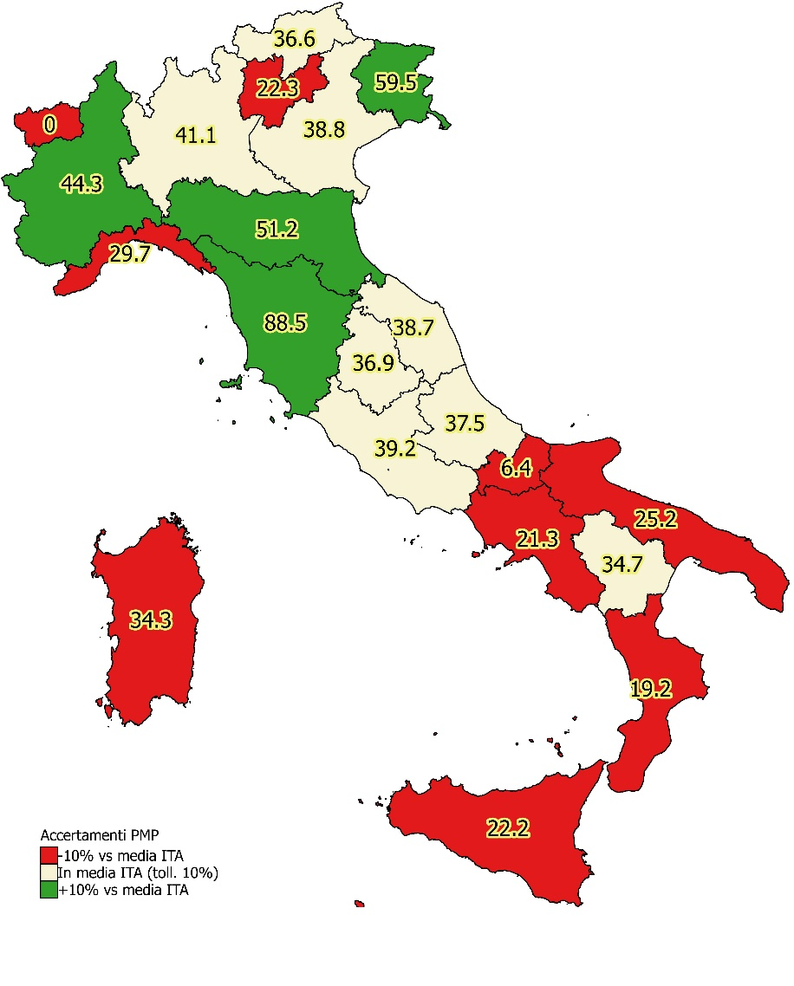
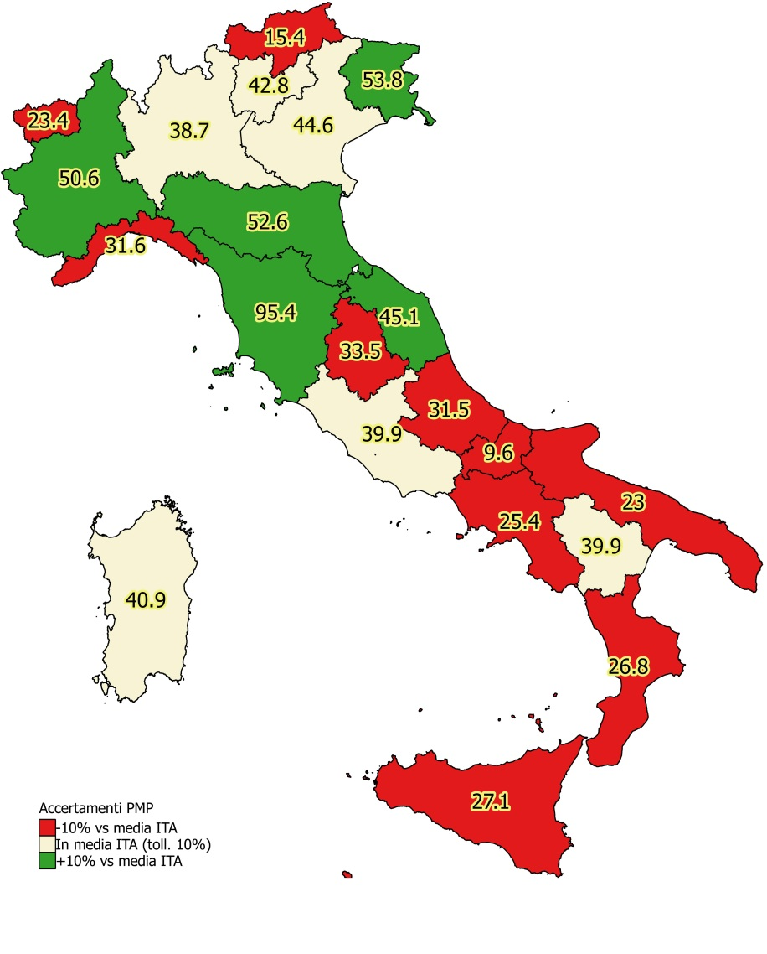
Confronto Accertamenti di morte PMP - 2015 vs 2016*
Anno 2015: 38,5
Anno 2016: 40,8

Slide 17
Confronto Accertamenti di morte PMP 2016*
Anno 2016: 40,8

Slide 18
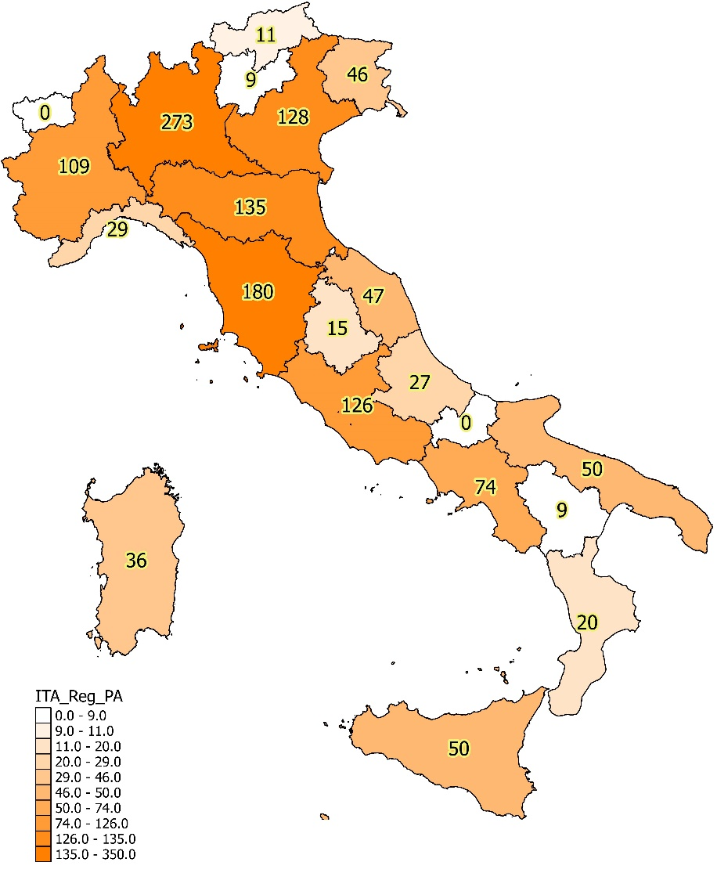
Confronto Donatori - 2015 vs 2016*
Anno 2015: 1374
+7,6%
Anno 2016: 1480

Slide 19
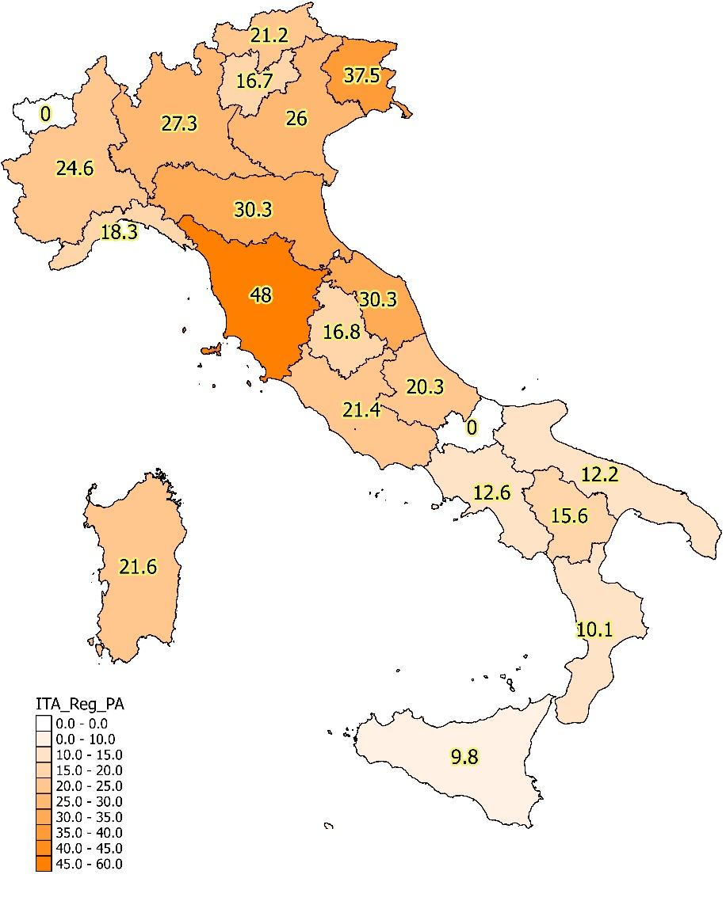
Confronto Donatori PMP - 2015 vs 2016*
Anno 2015: 22,6
+7,5%
Anno 2016: 24,3

Slide 20
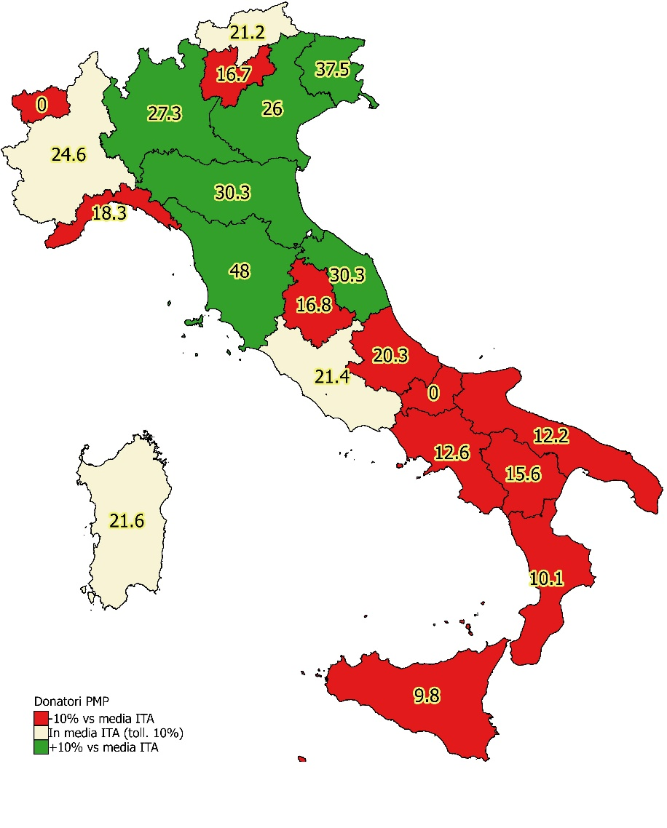
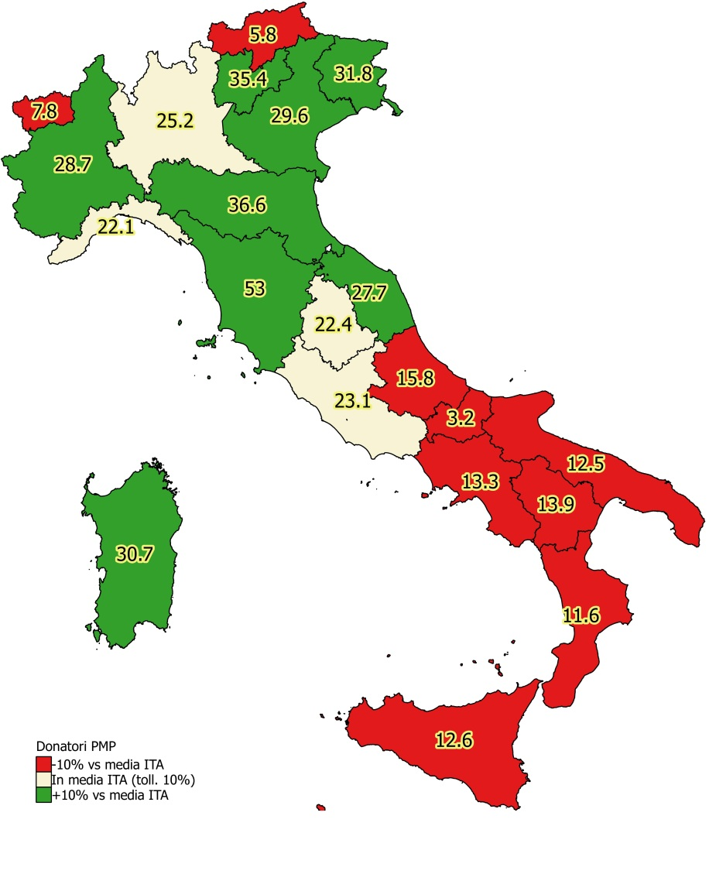
Confronto Donatori PMP - 2015 vs 2016*
Anno 2015: 22,6
Anno 2016: 24,3

Slide 21
Confronto Donatori PMP 2016*
Anno 2016: 24,3

Slide 22
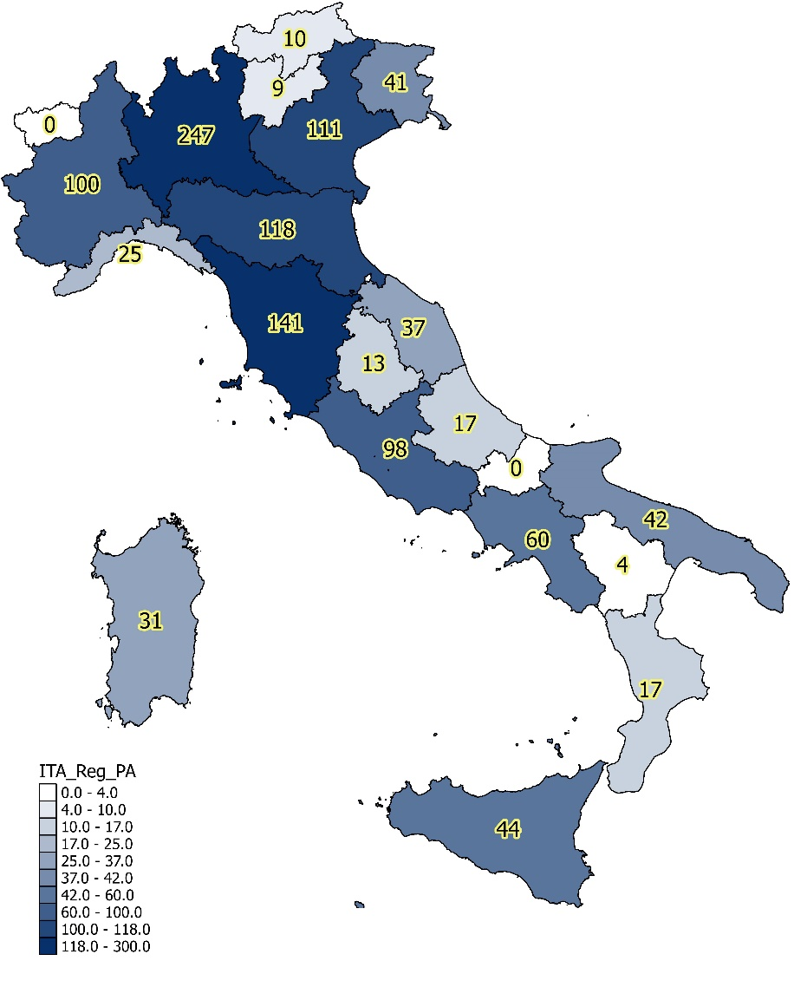
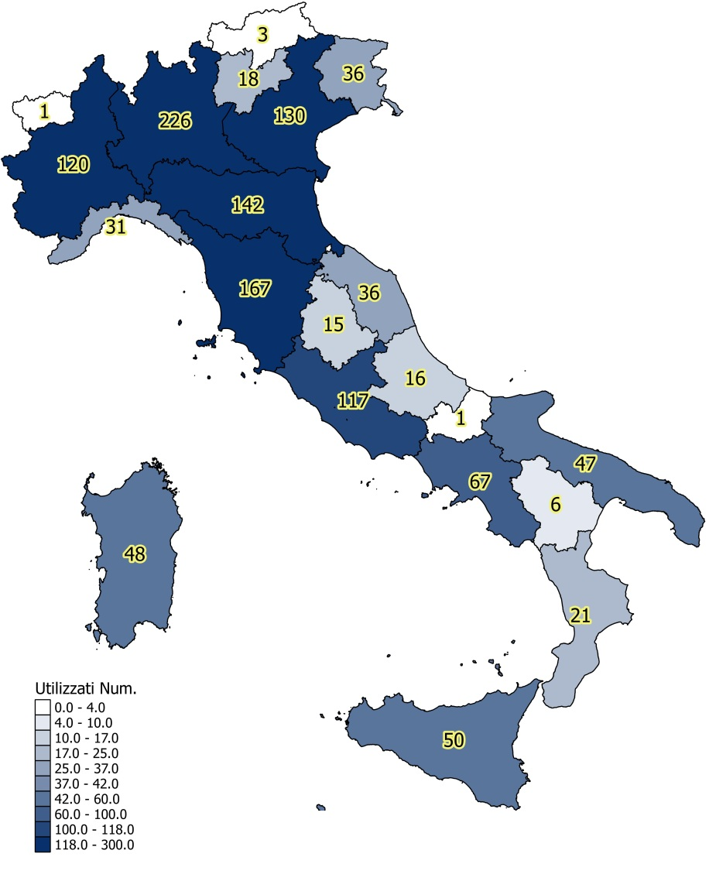
Confronto Donatori Utilizzati - 2015 vs 2016*
Anno 2015: 1165
+11,4%
Anno 2016: 1298

Slide 23
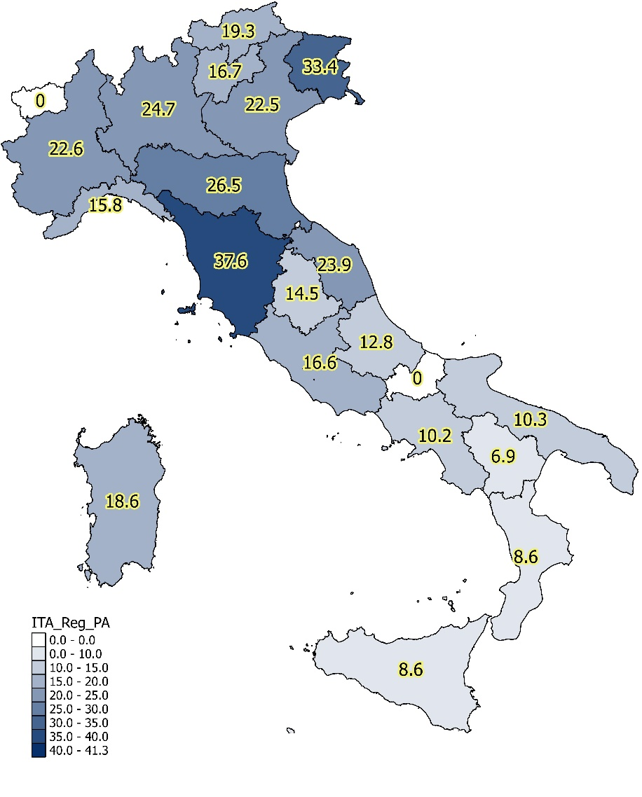
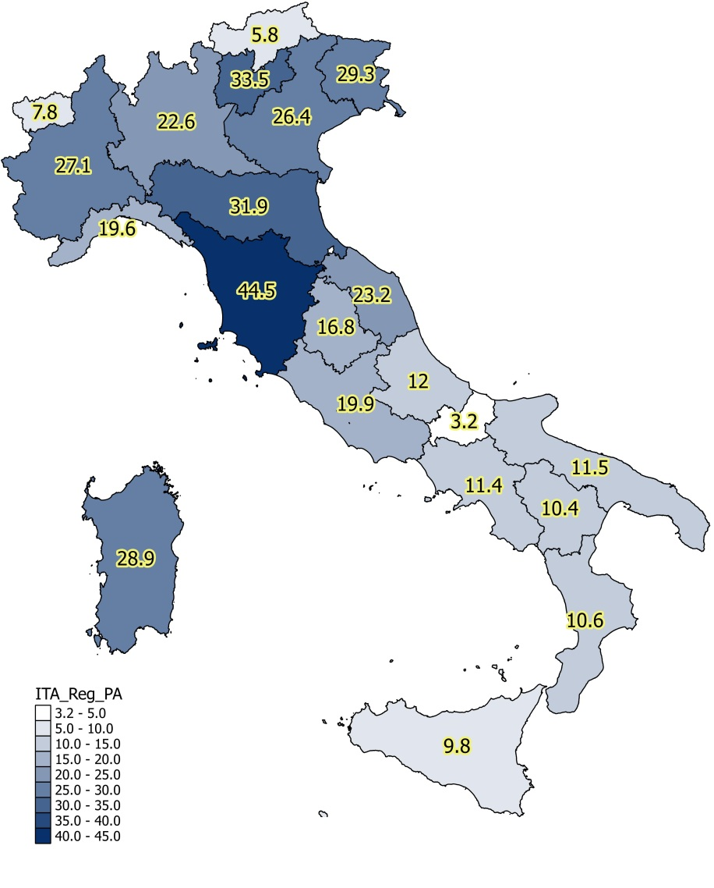
Confronto Donatori Utilizzati PMP - 2015 vs 2016*
Anno 2015: 19,2
+11,5%
Anno 2016: 21,4

Slide 24
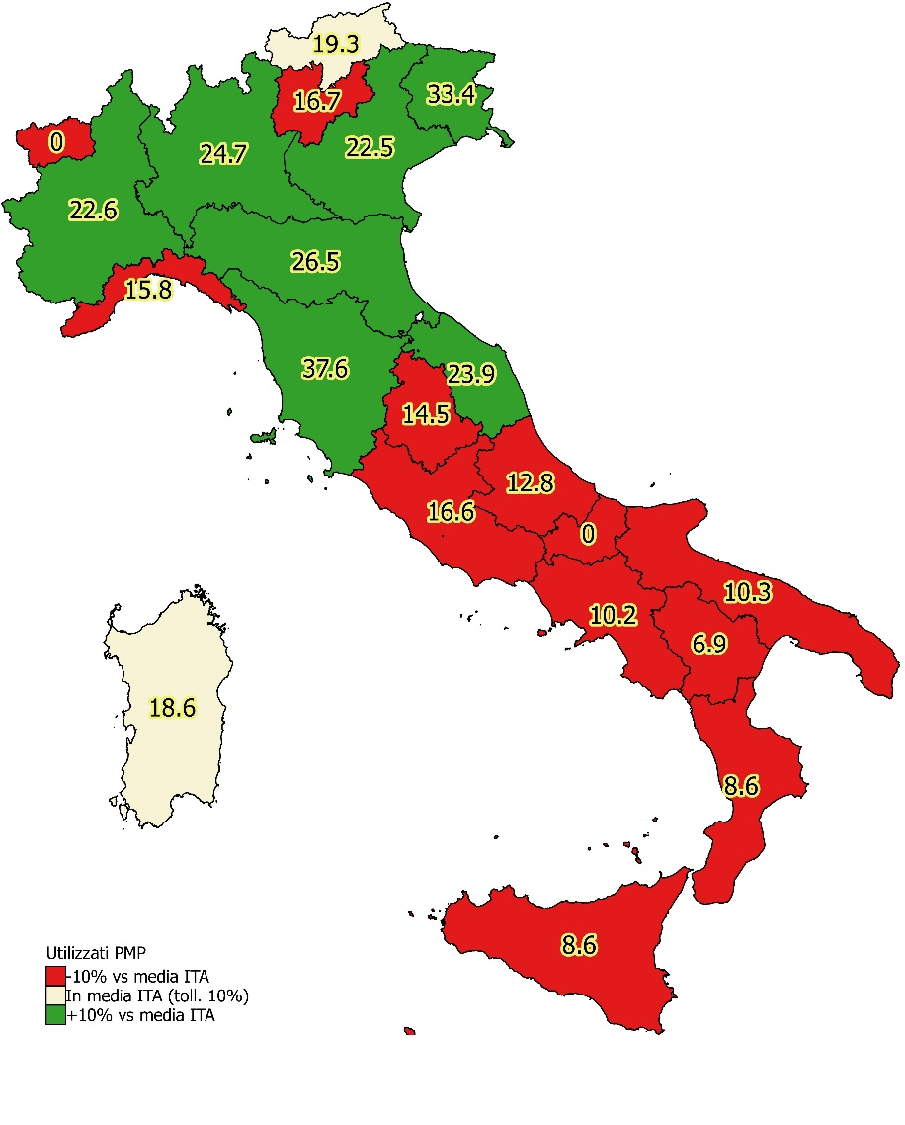
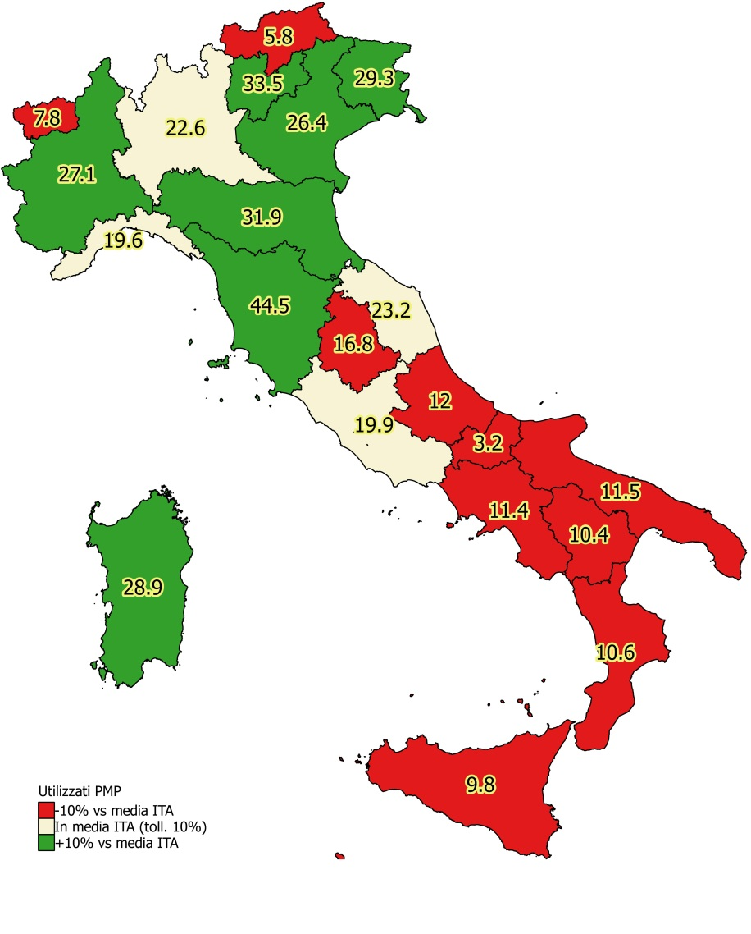
Confronto Donatori Utilizzati PMP - 2015 vs 2016*
Anno 2015: 19,2
Anno 2016: 21,4

Slide 25
Confronto Donatori Utilizzati PMP 2016*
Anno 2016: 21,4

Slide 26
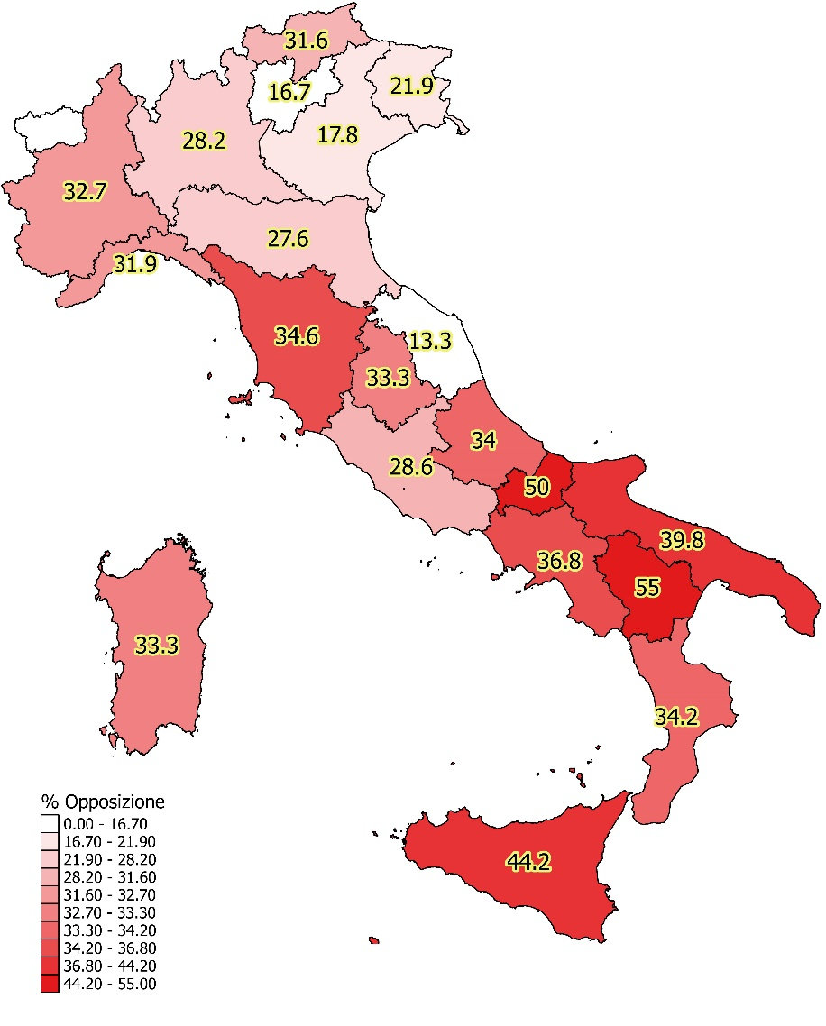
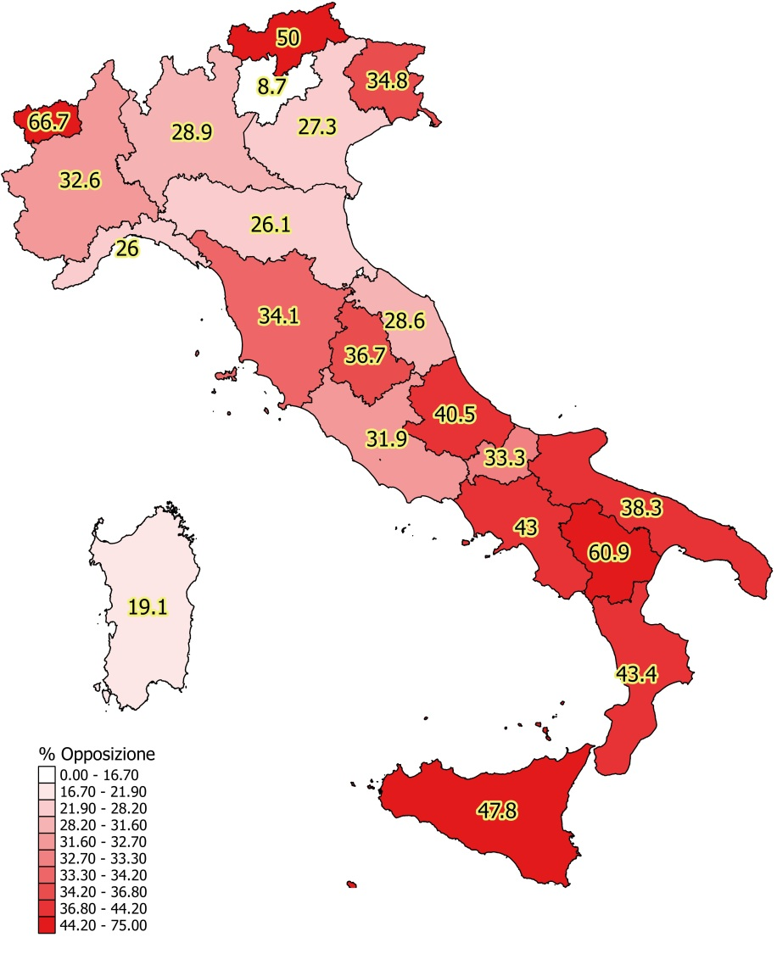
Confronto Opposizioni 2015 vs 2016*
Anno 2015: 30,5 %
Anno 2016: 32,8 %

Slide 27
Attività di
Trapianto
al 31 Dicembre 2016

Slide 28
Attività di trapianto 1992-2016*
N° Totale trapianti (cadavere + vivente)

Slide 29
Attività di trapianto 1992-2016*
N° Totale trapianti donatore cadavere

Slide 30
Trapianto di RENE – Anni 1992-2016*
Incluse tutte le combinazioni

Slide 31
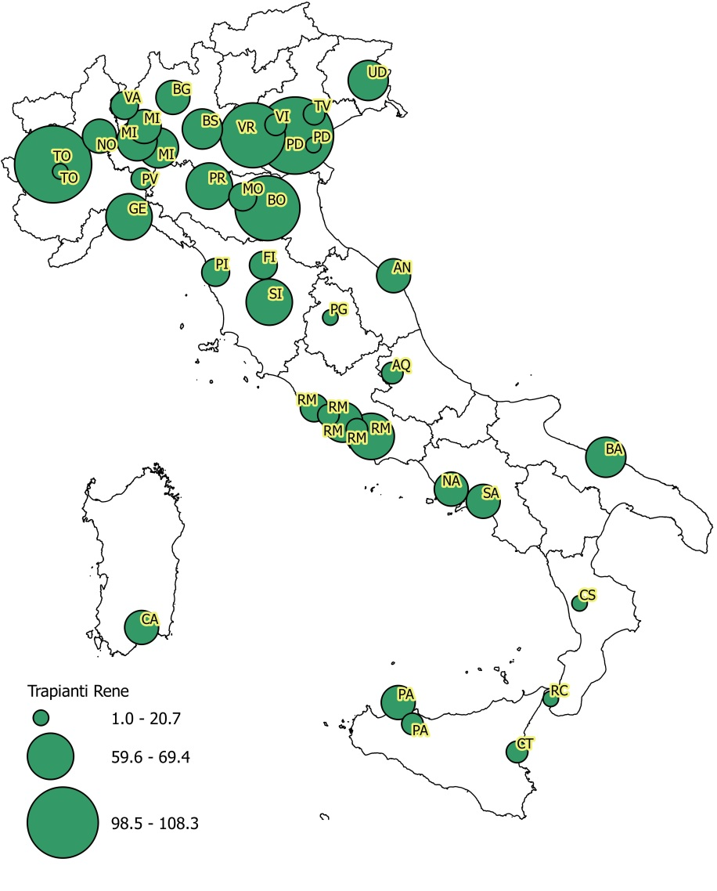
Trapianto di RENE CADAVERE – Attività per centro trapianti
Incluse tutte le combinazioni
Anno 2016: 1796

Slide 32
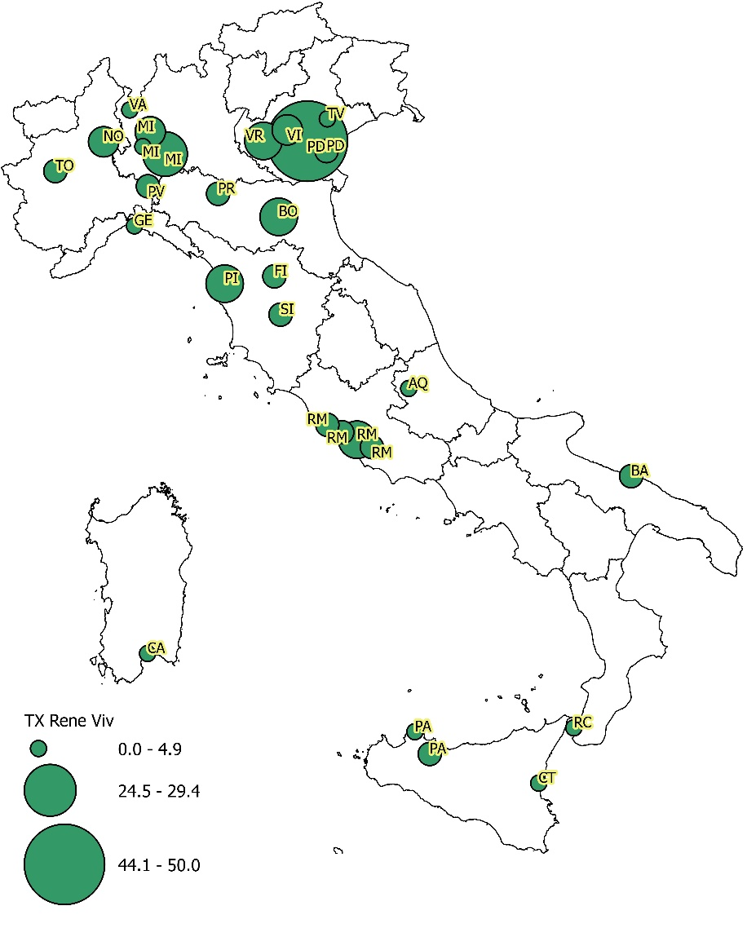
Trapianto di RENE VIVENTE– Attività per centro trapianti
Incluse tutte le combinazioni
Anno 2016: 276

Slide 33
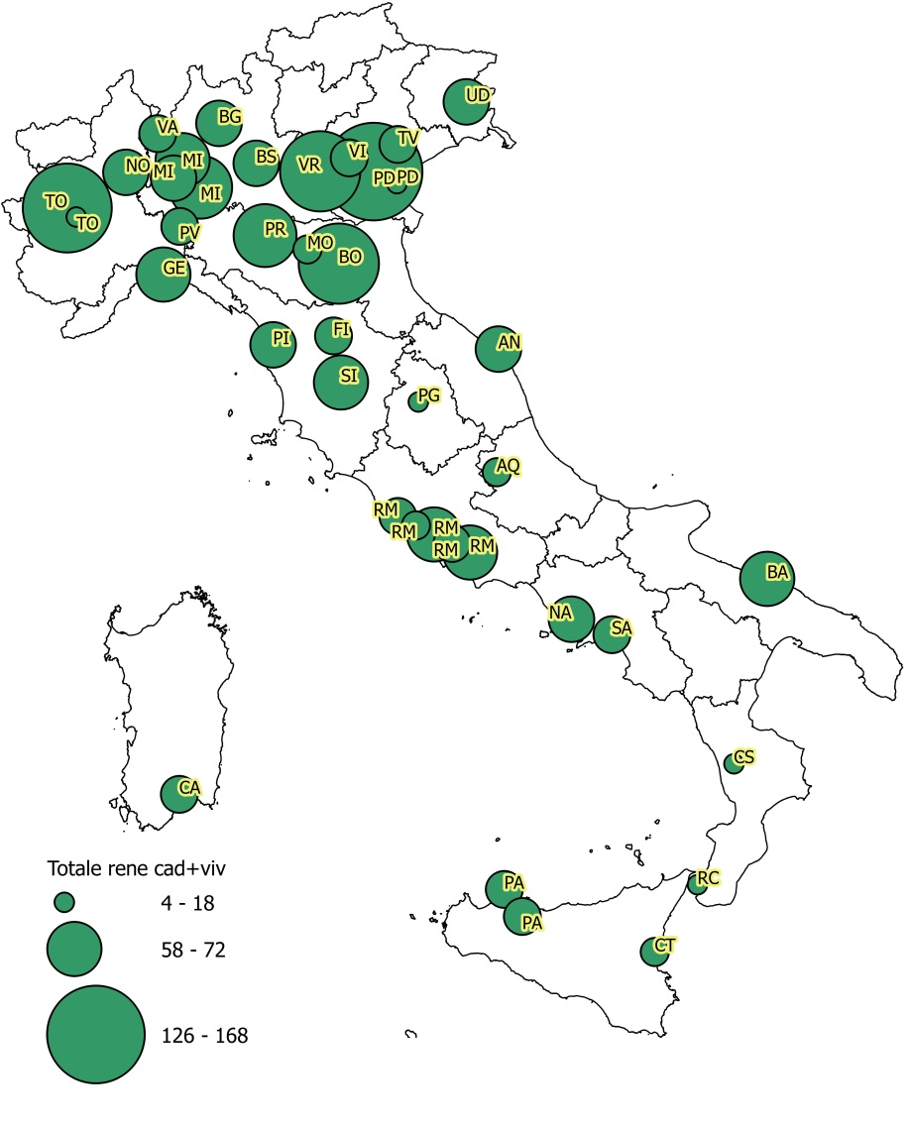
Trapianto di RENE CAD.+VIV. – Attività per centro trapianti
Incluse tutte le combinazioni
Anno 2016: 2072

Slide 34
Trapianti di FEGATO – Anni 1992-2016*
Incluse tutte le combinazioni

Slide 35
Trapianti di FEGATO – Anni 1992-2016*
Incluse tutte le combinazioni
Solo donazioni da cadavere

Slide 36
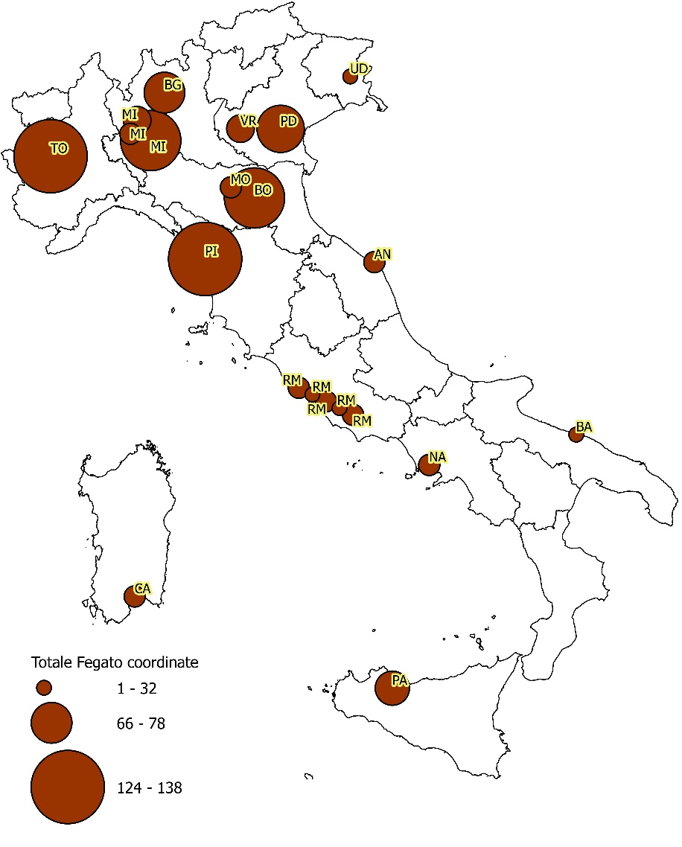
Trapianto di FEGATO CADAVERE – Attività per centro trapianti
Incluse tutte le combinazioni
Anno 2016: 1213

Slide 37
Trapianti di CUORE – Anni 1992-2016*
Incluse tutte le combinazioni

Slide 38
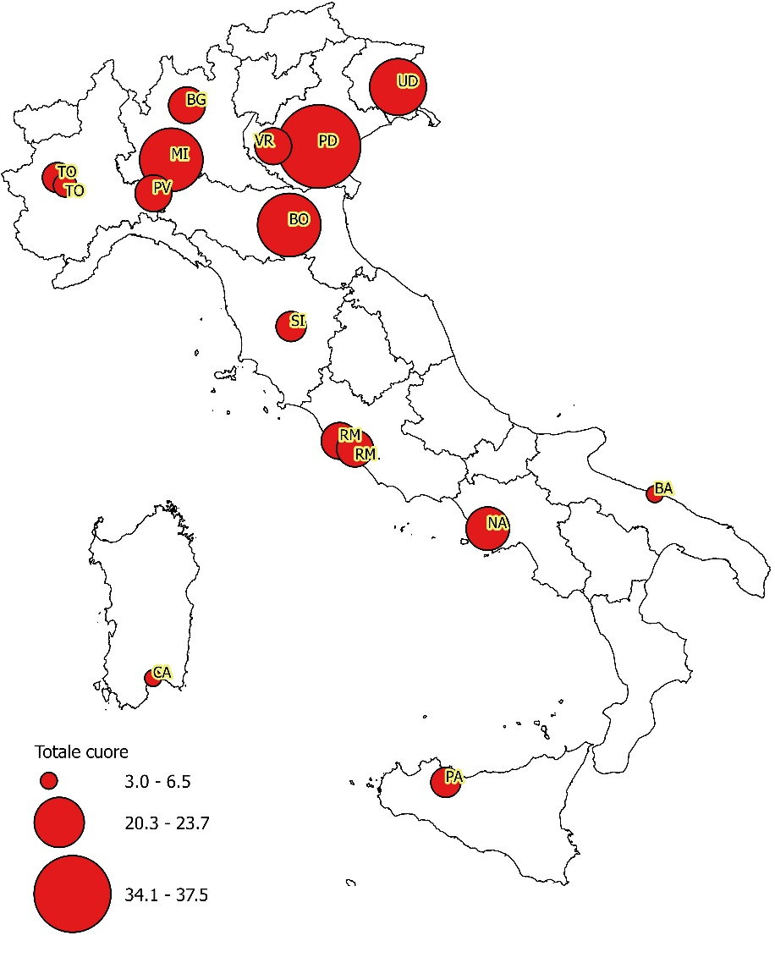
Trapianto di CUORE – Attività per centro trapianti
Incluse tutte le combinazioni
Anno 2016: 266

Slide 39
Trapianti di POLMONE – Anni 1992-2016*
Incluse tutte le combinazioni

Slide 40
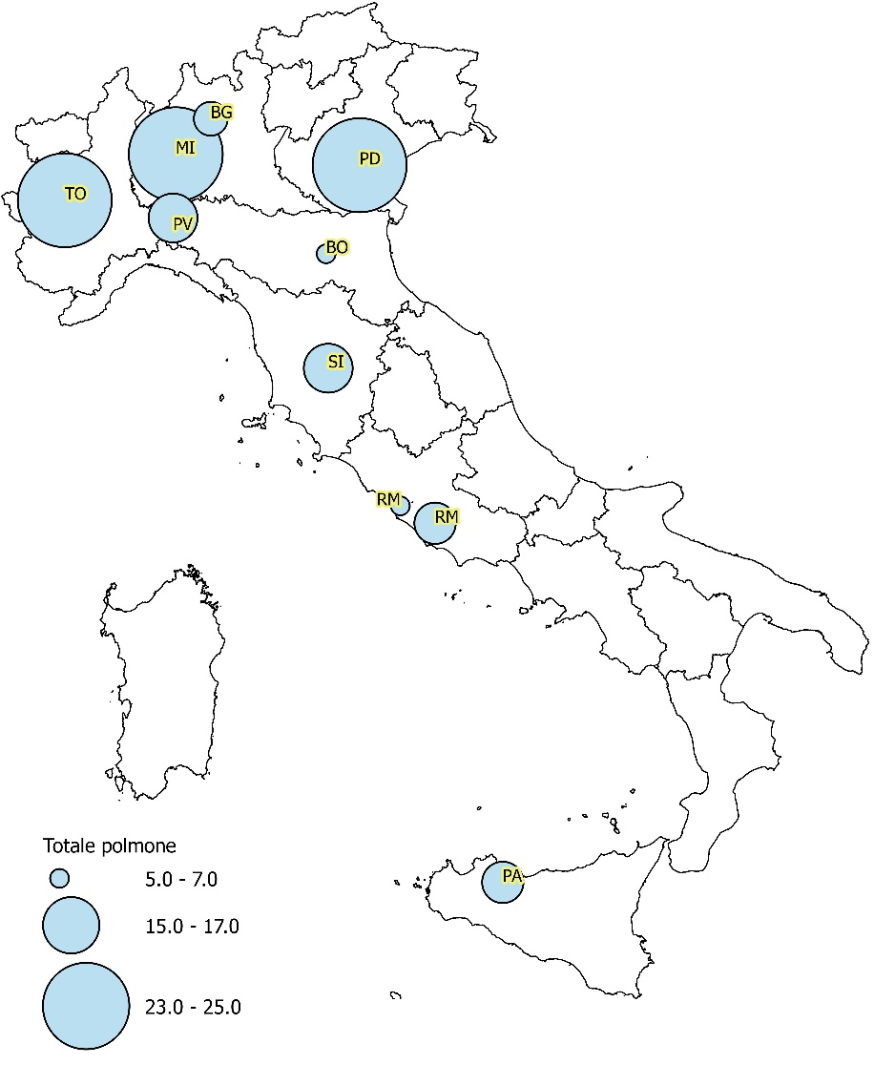
Trapianto di POLMONE – Attività per centro trapianti
Incluse tutte le combinazioni
Anno 2016: 147

Slide 41
Trapianti di PANCREAS – Anni 1992-2016*

Slide 42
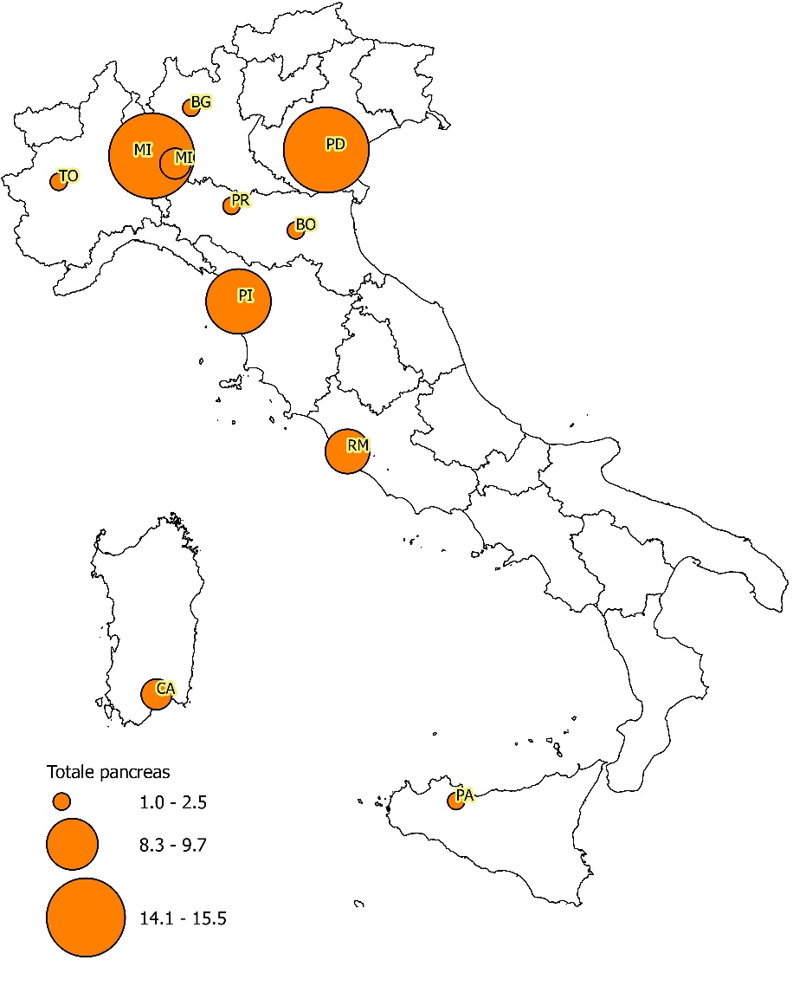
Trapianto di PANCREAS – Attività per centro trapianti
Incluse tutte le combinazioni
Anno 2016: 67

Slide 43
Trapianti di INTESTINO – Anni 2002-2016*

Slide 44
Liste di attesa al
31 Dicembre 2016

Slide 45
Liste di Attesa al 31 Dicembre 2016*
PAZIENTI in lista d’attesa in ITALIA al 31/12/2016 :
9026
Rene | 6793**
Fegato | 1030
Cuore | 748
Polmone | 348
Pancreas | 251
Intestino | 12
Iscrizioni rene
8355**
** Per il rene ogni paziente può avere più di una iscrizione

Slide 46
Andamento Liste di Attesa 2002 -2016*
Pazienti iscritti in lista

Slide 47
Flussi Lista di attesa 1/1/2016 – 31/12/2016
Rene
Ingressi in lista nel periodo
dal 1/1/2016 al 31/12/2016
2102
Pazienti iscritti al 1/1/2016
6945
TOTALE PAZIENTI nel periodo dal 1/1/2016 al 31/12/2016
9047
Tempo medio di attesa in lista: 3,1 anni
Pazienti ancora iscritti al 31/12/2016
6793
Pazienti USCITI DI LISTA dal 1/1/2016 al 31/12/2016
2254
TRAPIANTI: 1796
Altra causa 294
Tempo media di attesa al trapianto: 2,4 anni
ISL*: 25,9%
ISLT**: 19,8%
DECESSI: 164
mortalità in lista: 1,8 %
*ISL: numero TX/Numero iscritti inizio anno
**ISLT: numero TX/(Numero iscritti inizio anno+Ingressi)

Slide 48
Flussi Lista di attesa 1/1/2016 – 31/12/2016
Fegato
Pazienti iscritti al 1/1/2016
1016
Ingressi in lista nel periodo dal 1/1/2016 al 31/12/2016
1465
TOTALE PAZIENTI nel periodo dal 1/1/2016 al 31/12/2016
2481
Tempo medio di attesa in lista:
1,5 anni
Pazienti ancora iscritti al 31/12/2016
1030
Pazienti USCITI DI LISTA dal 1/1/2016 al 31/12/2016
1451
TRAPIANTI: 1213
Altra causa: 137
Tempo media di attesa al trapianto: 0,5 anni
ISL: 119,4 %
ISLT: 48,9,%
DECESSI: 101
mortalità in lista: 4,1 %
*ISL: numero TX/Numero iscritti inizio anno
**ISLT: numero TX/(Numero iscritti inizio anno+Ingressi)

Slide 49
Flussi Lista di attesa 1/1/2016 – 31/12/2016
Cuore
Pazienti iscritti al 1/1/2016
697
Ingressi in lista nel periodo dal 1/1/2016 al 31/12/2016
412
TOTALE PAZIENTI nel periodo dal 1/1/2016 al 31/12/2016
1109
Pazienti ancora iscritti al 31/12/2016
748
Pazienti USCITI DI LISTA dal 1/1/2016 al 31/12/2016
361
Tempo medio di attesa in lista:
3,1 anni
TRAPIANTI: 266
Altra causa: 26
Tempo media di attesa al trapianto: 0,9 anni
ISL: 38,2 %
ISLT: 24,0 %
DECESSI: 69
mortalità in lista: 6,2 %
*ISL: numero TX/Numero iscritti inizio anno
**ISLT: numero TX/(Numero iscritti inizio anno+Ingressi)

Slide 50
Flussi Lista di attesa 1/1/2016 – 31/12/2016
Polmone
Pazienti iscritti al 1/1/2016
375
Ingressi in lista nel periodo dal 1/1/2016 al 31/12/2016
196
TOTALE PAZIENTI nel periodo dal 1/1/2016 al 31/12/2016
571
Pazienti iscritti al 31/12/2016
348
Pazienti USCITI DI LISTA nel periodo dal 1/1/2016 al 31/12/2016
223
Tempo medio di attesa in lista:
2,4 anni
TRAPIANTI: 147
Altra causa: 20
Tempo media di attesa al trapianto: 1 ,5 anni
ISL: 39,2%
ISLT: 25,7%
DECESSI: 56
mortalità in lista: 9,8 %
*ISL: numero TX/Numero iscritti inizio anno
**ISLT: numero TX/(Numero iscritti inizio anno+Ingressi)

Slide 51
Flussi Lista di attesa 1/1/2016 – 31/12/2016
Pancreas
Pazienti iscritti al 1/1/2016
243
Ingressi in lista nel periodo dal 1/1/2016 al 31/12/2016
86
TOTALE PAZIENTI nel periodo dal 1/1/2016 al 31/12/2016
329
Pazienti iscritti al 31/12/2016
251
Pazienti USCITI DI LISTA nel periodo dal 1/1/2016 al 31/12/2016
78
Tempo medio di attesa in lista:
3,5 anni
TRAPIANTI: 67
Altra causa: 5
Tempo media di attesa al trapianto: 1,0 anni
ISL: 27,6 %
ISLT: 20,4 %
DECESSI: 6
mortalità in lista: 1,8%
*ISL: numero TX/Numero iscritti inizio anno
**ISLT: numero TX/(Numero iscritti inizio anno+Ingressi)

